Slide 1











TITRE TEMPLATE
TITRE TEMPLATE
www.adrar-numerique.com
Suivez-nous… www.linkedin.com/school/adrarnumerique

Slide 2
COURS
VIRTUALISATION
Virtualisation
Suivez-nous… www.linkedin.com/school/adrarnumerique

Slide 3
Vocabulaires
COURS
VIRTUALISATION
Hyperviseur
VM
ISO
OS
HOTES ( machine physique )
Point de restauration /instantanée /Snapshot
Gestion des cartes réseaux
Suivez-nous… www.linkedin.com/school/adrarnumerique

Slide 4
COURS
VIRTUALISATION
Avantages | Incovénients
Optimisation des ressources.
Centralisation de de l’administration
Haute disponibilité .
Provisionning.
Réduction de l’impact environnemental.
Complexité de la mise en place
Cas de dysfonctionnement
la gestion des données
Sécurité ( centralisation )
Suivez-nous… www.linkedin.com/school/adrarnumerique

Slide 5
COURS
VIRTUALISATION
Les types d’hyperviseurs
Type 1 ( Natif ou Bare Metal )
Type 2 ( Hosted )
→ Promox
→ KVM
Microsoft Hyper-V
VMware vSphere
Xen
ESXI server
→ Vmware Workstation
→ Vmware Fusion
→ QEMU
→ Oracle Virtual box
Suivez-nous… www.linkedin.com/school/adrarnumerique

Slide 6
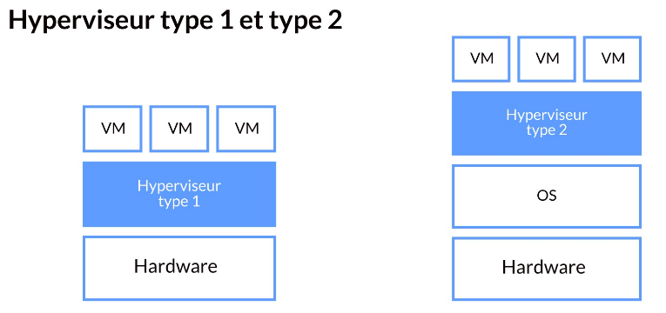
COURS
VIRTUALISATION
Suivez-nous… www.linkedin.com/school/adrarnumerique

Slide 7
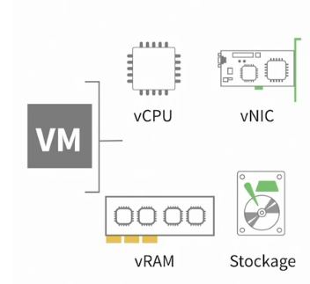
COURS
VIRTUALISATION
Fonctionnement VM
Suivez-nous… www.linkedin.com/school/adrarnumerique

Slide 8
COURS
VIRTUALISATION
Communications des machines virtuel
Commutateur Virtuel
Exemple : HyperV
Privé
Interne
Externe
→ Communication seulement entre VM
→ Communication entre VM et Hôte
→ Communication entre VM, Hôte et réseau externe
Suivez-nous… www.linkedin.com/school/adrarnumerique

